Slide 1
冒險17
Cooper 真的是馬爾濟斯嗎？使用名門 CNN 幫助辨識！

Slide 2


使用人家已經訓練好的模型
如何快速使用人家已經訓練好的模型
以下使用《瑪爾濟斯之歌》的 MV 主角 -- Cooper 來做為辨識的範例。很酷的是，這次我們不需要自打造模型！

Slide 3
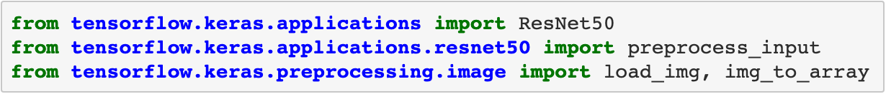


01 準備資料
讀取套件以及下載檔案
下面這看來有點可怕的指令，到底做了什麼？
想直接在儲存格執行終端機指令時加 ! 在前面就可以喔！

Slide 4

01 準備資料
Unix-Like 系統很常見的指令
--no-check-certiﬁcate 其實不用太在意，因為白話文意思是說「給我下載，即使什麼認證有啥狀況也不要管！」

Slide 5
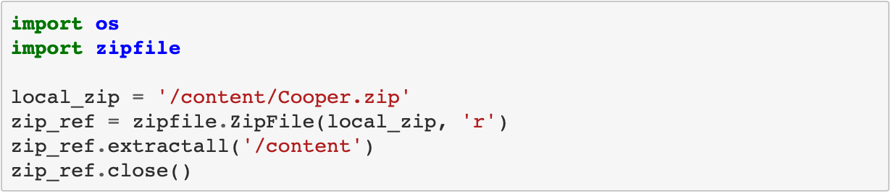
01 準備資料
解壓縮 Cooper.zip 這個檔案
用 zipﬁle 套件去解壓縮

Slide 6
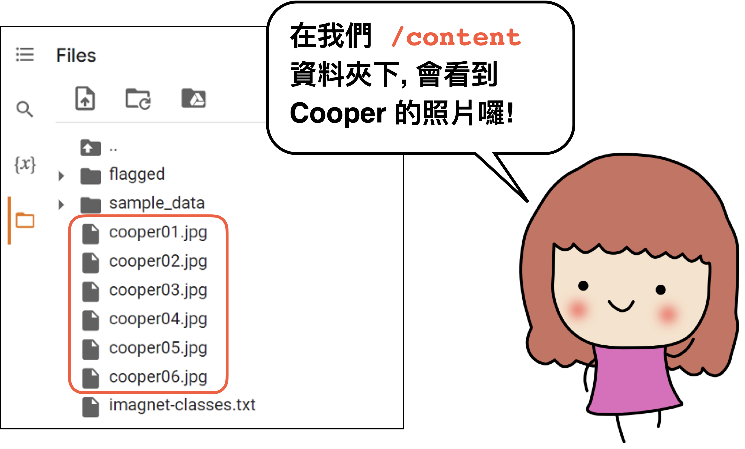
01 準備資料
解壓縮 Cooper.zip 這個檔案
6 個圖片檔
imagenet-classes.txt

Slide 7
01 準備資料
解壓縮 Cooper.zip 這個檔案
JPG 檔名存成一個 list叫做 cooper
透過 load_img 函式給讀取進來，並透過 plt.imshow 函式將這張圖片畫出來看看！

Slide 8
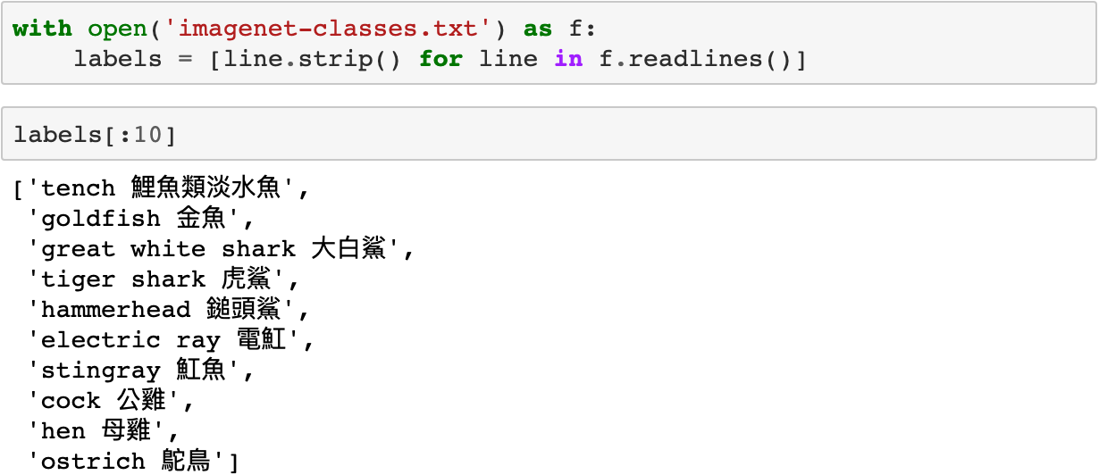
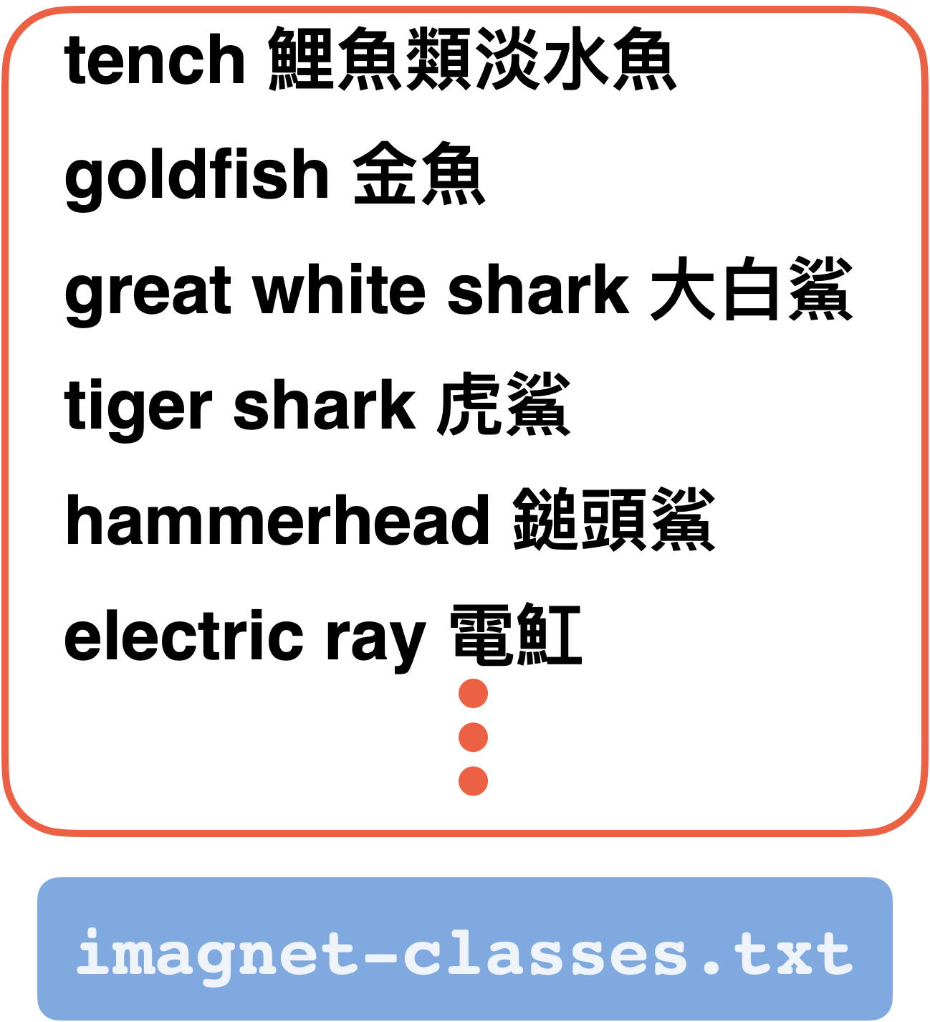


02 讀入 ResNet50 模型及可辨識種類之名稱
看一下 imagenet-classes.txt 裡面

Slide 9

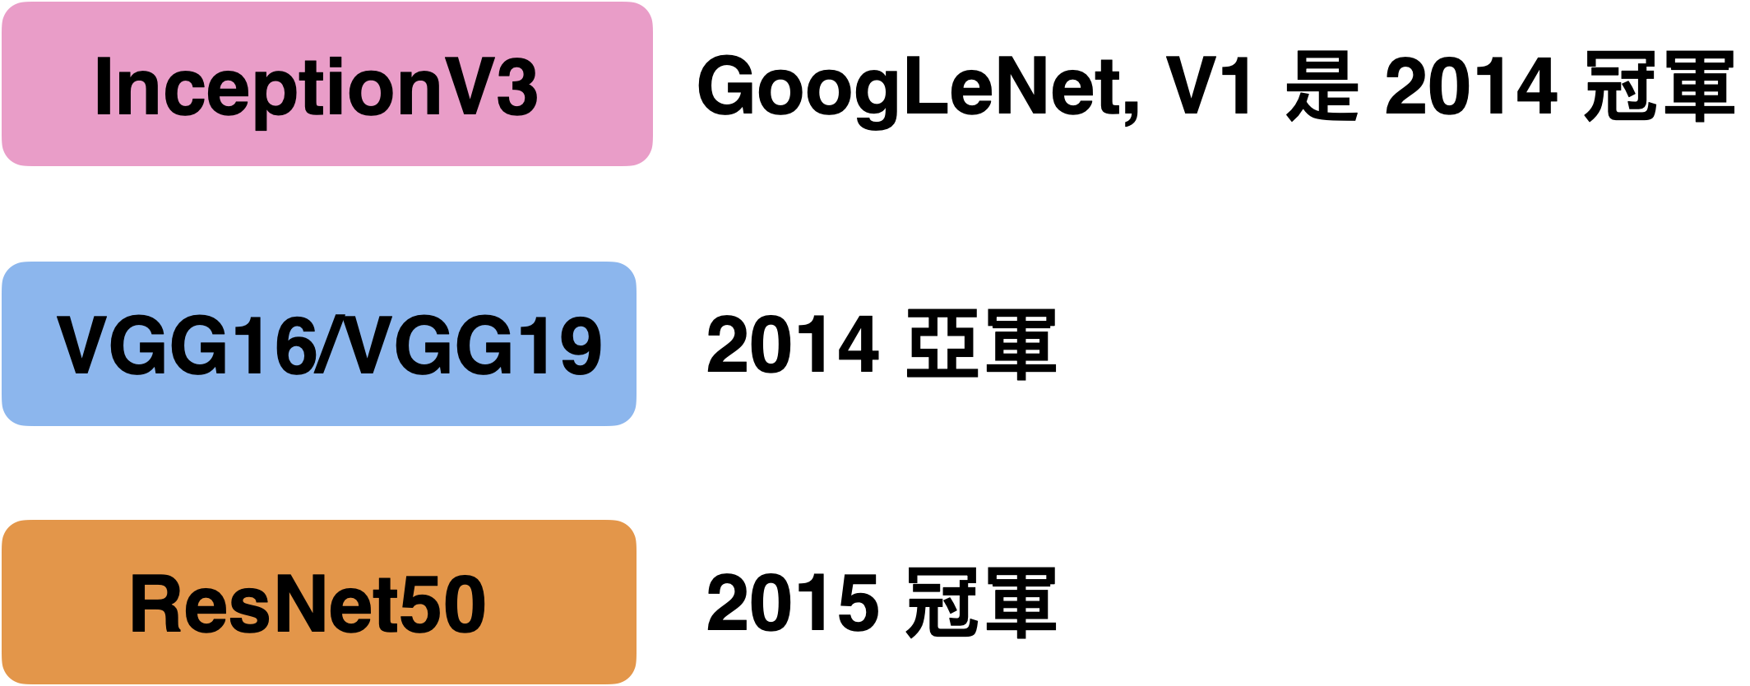
02 讀入 ResNet50 模型及可辨識種類之名稱
「借用」一下著名的 2015 年 ILSVRC 冠軍模型 -- ResNet50
只需要簡單的一行
TensorFlow 都有提供！

Slide 10
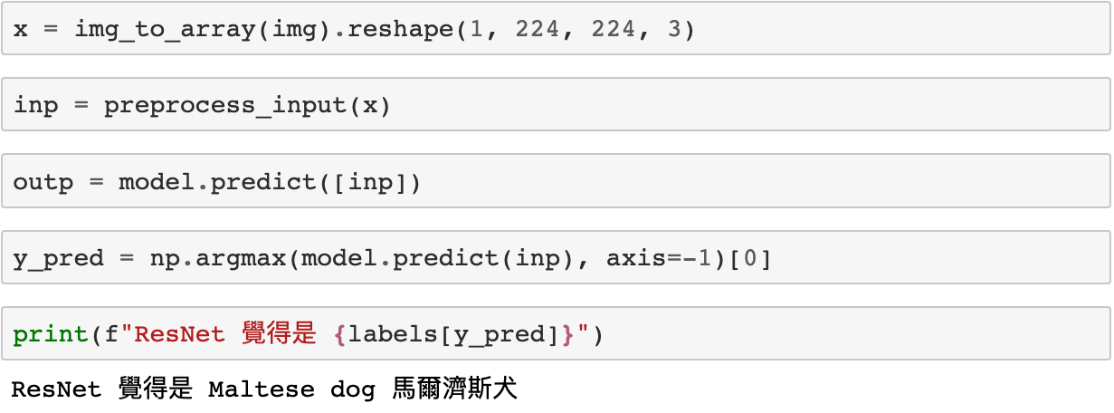
02 讀入 ResNet50 模型及可辨識種類之名稱
實際「借用」 ResNet50
記得輸入形狀要改！
進行 ResNet50 的資料預處理才能輸入
進行模型的預測
ResNet 真的看得出 Cooper 是馬爾濟斯呢！

Slide 11

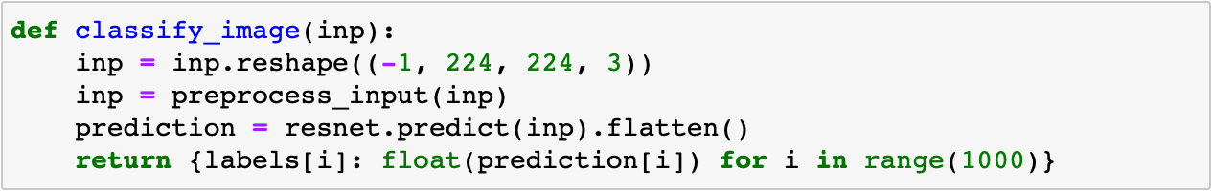

03 使用 Gradio 打造 Web APP
像之前一樣使用 Gradio 打造 Web App
安裝完成套件，就直接讀入。這自定義函式會將輸入的圖片是屬於哪一個種類的機率以 dict 的方式回傳出來。

Slide 12
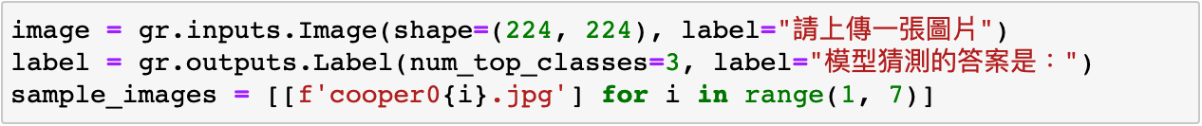
03 使用 Gradio 打造 Web APP
準備 Gradio 小物件
指定 num_ top_classes=3，加上簡單的文字提示 label=“ 模型預測的答案是： ”
輸入是影像 (Image) 類型的資料，並指定輸入圖片變成 (224, 224) 這個尺寸，加入輸入圖片的提示文字 label=" 請上傳一張圖片"
當作範例

Slide 13

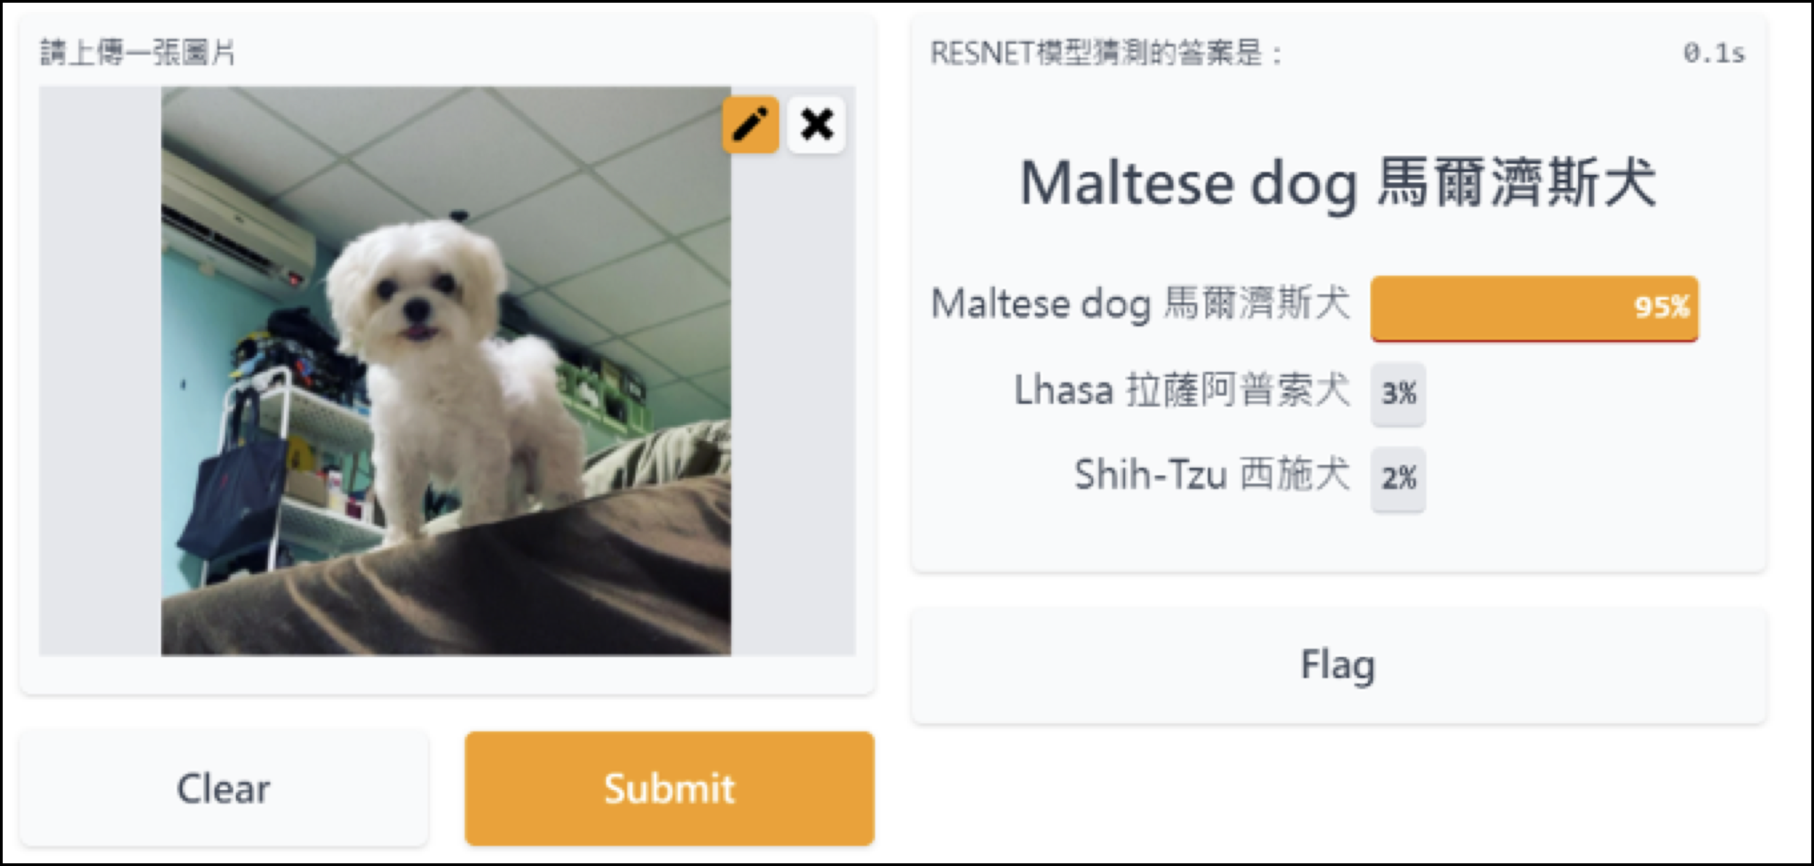
03 使用 Gradio 打造 Web APP
gr.Interface 啟動 Web App
加上參數 share=True，才能讓別人也看到我們的厲害作品哦！
https://xxxxx.gradio.app就是剛剛打造網路 app 的網址

Slide 14
冒險旅程 17
嘗試看看上傳一些自己的圖片，並透過類似的方式來讀取及處理圖片資料，並且透過我們的名門CNN-ResNet來幫助我們辨識出上傳的圖片是什麼樣種類的物品。

Slide 15
冒險旅程 17
除了 ResNet 之外，Keras 提供了許多的預訓練模型（Pre-trained model），如：2014 年 ILSVRC 競賽的亞軍 VGG16 或是 2014 年 ILSVRC 競賽的冠軍 GoogleNet的後繼者 InceptionV3，請嘗試使用不同的模型來協助我們進行 Cooper 的辨識，並看看不同的模型在同樣的照片下，辨識結果是否有什麼差異呢？關於更多預訓練模型，可以參考 Keras 官方網站：https://keras.io/api/applications/

